Slide 1
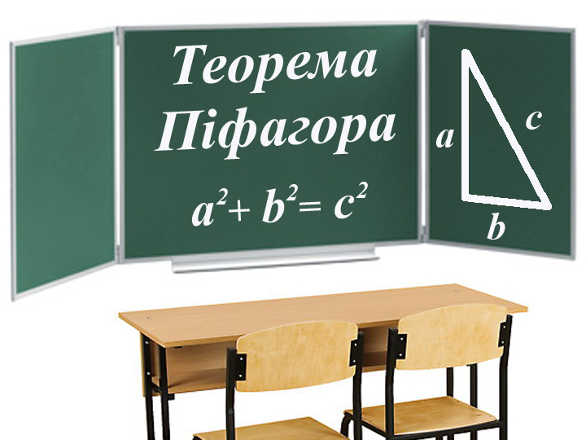

Slide 2


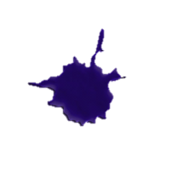
Геометрія володіє двома скарбами: один з них — це теорема Піфагора…
Йоганн Кеплер

Slide 3
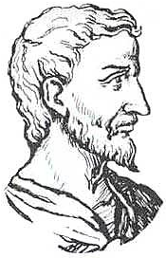
Піфагор
Піфагор Самоський (570 – 496 рр. до н. е.) — давньогрецький філософ, математик, релігійний та політичний діяч.
Піфагор є засновником в Кротоні (Південна Італія) Піфагорійської школи, яка поклала початок математичних наук. Крім математики,
Піфагорійці займалися філософією, астрономією та теорією музики.
До заслуг Піфагора належить відкриття та доведення теореми Піфагора.

Slide 4

Про теорему Піфагора
Теорема Піфагора — одна із найвизначніших теорем математики, яка встановлює співвідношення між сторонами прямокутного трикутника.
З неї або з її допомогою можна вивести більшість теорем. Вона застосовується в геометрії практично на кожному кроці.
Відомо, що ця теорема не була відкрита Піфагором. Однак саме Піфагор першим дав її повноцінне доведення.
На даний момент в науковій літературі зафіксовано кілька сотень доведень даної теореми.

Slide 5
Теорема Піфагора
Теорема: У прямокутному трикутнику квадрат гіпотенузи дорівнює сумі квадратів катетів.
C
Дано: ∆ABC,
Довести:
Доведення. Проведемо з вершини прямого кута С висоту СD.
A
D
B
Додамо почленно ці рівності. Отримаємо:
Отже,
Доведено.

Slide 6
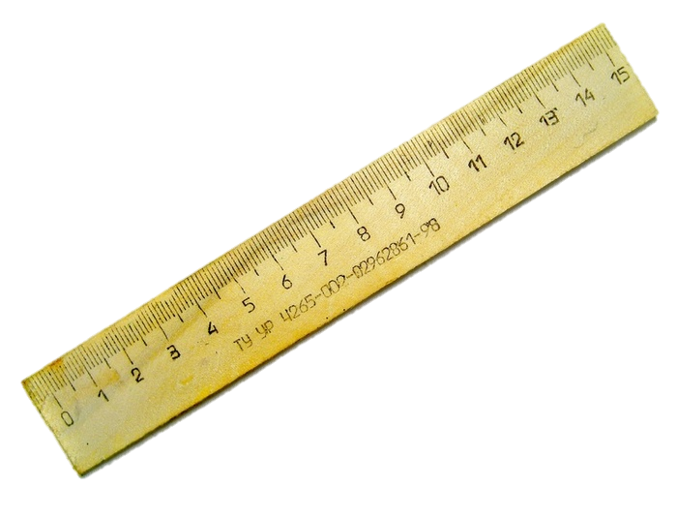
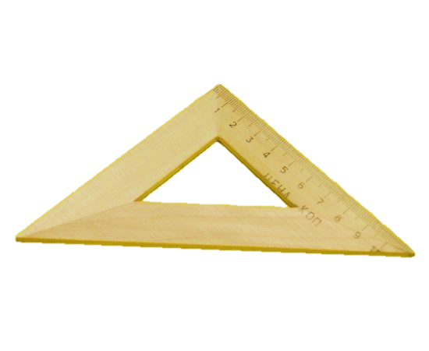
C
Якщо: BC=a,
a
b
AC=b,
AB=c.
A
c
B
То теорема Піфагора може бути записана так:

Slide 7
Якщо a, b — катети прямокутного трикутника, а с — його гіпотенуза, то з формули
можна отримати наступні формули:
с
b
a
За цими формулами за двома будь-якими сторонами прямокутного трикутника знаходимо його третю сторону.

Slide 8
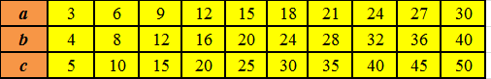
Теорема обернена до теореми Піфагора
Теорема: Якщо квадрат сторони трикутника дорівнює сумі квадратів двох інших сторін, то цей трикутник прямокутний.
За цією теоремою трикутник зі сторонами 3 см, 4 см і 5 см — прямокутний, оскільки 3² + 4² = 5². Такий трикутник називають єгипетським.
Єгипетські трикутники — це такі прямокутні трикутники сторони яких пропорційні числам 3, 4 і 5.
Єгипетські трикутники (a, b — катети, c — гіпотенуза)

Slide 9
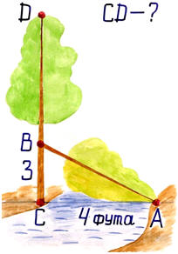
Старовинні задачі
Задача індійського математика XII століття Бхаскари
На березі ріки росла самотня тополя. Раптом налетіли вітри і зламали її стовбур. Бідна тополя впала, утворивши кут між стовбуром і поверхнею води річки. Запам'ятай тепер, що в цьому місці річка У чотири лише фута була шириною. Верхівка зламалася, залишивши всього три фути від усього стовбура. Прошу тебе, швидко тепер мені скажи: «Яка за велика в тополі висота?»
Розв’язання
(футів)
1 фут = 0,3048 м, тому AB=1,524 м.

Slide 10
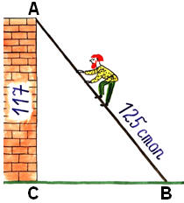
Задача з підручника «Арифметики»
Леонтія Магницкого (XVІII століття )
Сталося деякій людині до стіни сходи приставити, стіни ж тієї висота була 117 стоп. І узяв він драбину завдовжки 125 стоп. І дізнатися він хоче, на скільки стоп, цю драбину нижнім кінцем від стіни відставити треба.
Розв’язання
(стопи)

Slide 11

Цікаво знати
Встановлено, що теорема Піфагора зустрічається у вавилонських текстах, написаних за 1200 років до Піфагора. Про те, що трикутник зі сторонами 3, 4 і 5 є прямокутний, знали за 2000 років до н. е. єгиптяни, які користувалися цим відношенням при будівництві. У Китаї про квадрат гіпотенузи знали принаймні за 500 років до Піфагора. Ця теорема була відома й у Стародавній Індії; про
це свідчать твердження, що містяться в сутрах Будхаяни.
В 1940 році було надруковано книгу Е. Луміса «Теорема Піфагора», в якій є 370 різних способів доведення теореми Піфагора, серед яких є доведення, запропоноване президентом США Джеймсом Гарфілдом.
Факт великої кількості доведень теореми відображено в художній літературі: в повісті «Пригоди Електроніка» Євгенія Велтистова головний герой на шкільному уроці математики приводить біля дошки 25 різних доведень теореми Піфагора.
Три додатніх цілих числа a, b і c, таких що a² + b² = c² нази-ваються числами Піфагора (піфагоровою трійкою), найві-домішими з яких є 3, 4, 5.

Slide 12

Використані джерела
Геометрія: підруч. для 8 кл. загальноосвіт. навч. закл. / М.І. Бурда, Н.А. Тарасенкова. — К.: Зодіак-ЕКО, 2010. — 240 с. : іл.
http://festival.1september.ru/articles/ 534443/
http://matem.com.ua/2012/01/19/a-chy-znajete-vy-pro-taki-tsikavi-fakty/
http://www.moypifagor.narod.ru/history.htm
http://znaimo.com.ua/%D0%A2%D0%B5%D0%BE%D1%80%D0%B5%D0%BC%D0%B0_%D0%9F%D1%96%D1%84%D0%B0%D0%B3%D0%BE%D1%80%D0%B0#link16
http://uk.wikipedia.org/wiki/%D0%9F%D1%96%D1%84%D0%B0%D0%B3%D0%BE%D1%80
http://uk.wikipedia.org/wiki/%D0%A2%D0%B5%D0%BE%D1%80%D0%B5%D0%BC%D0%B0_%D0%9F%D1%96%D1%84%D0%B0%D0%B3%D0%BE%D1%80%D0%B0

